Slide 1

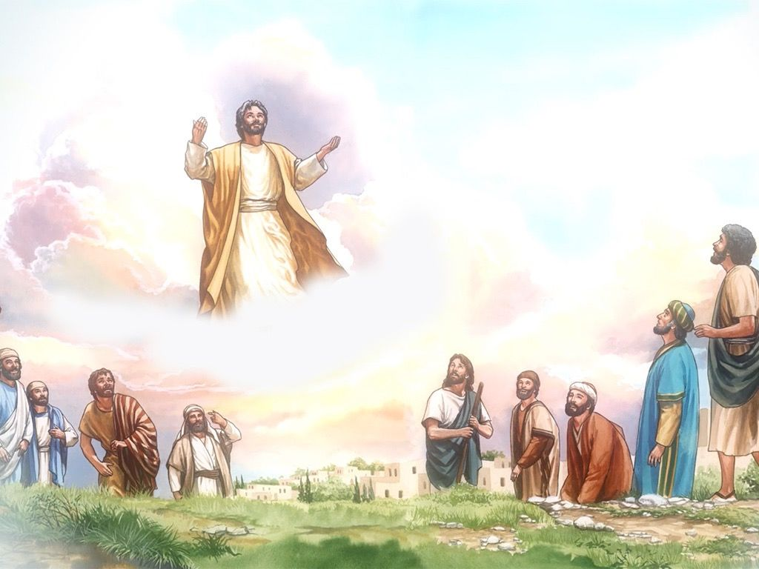
It-Tlugħ
tal-Mulej
fis-Sema

Slide 2


Tkellem Mulej
Is-7 Ħadd
tal-Għid
Sena B

Slide 3
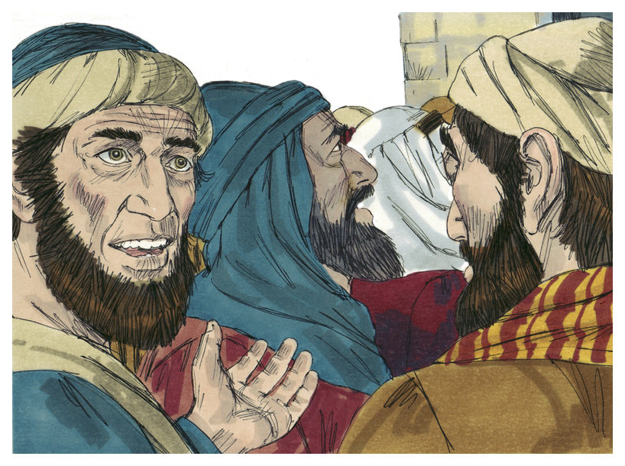
L-Ewwel Qari
Bidu
tal-Ktieb tal-Atti
tal-Appostli
Atti 1, 1-11

Slide 4

Salm Responsorjali
Salm 46
Tela’ Alla b’għajjat ta’ ferħ.
******
****

Slide 5
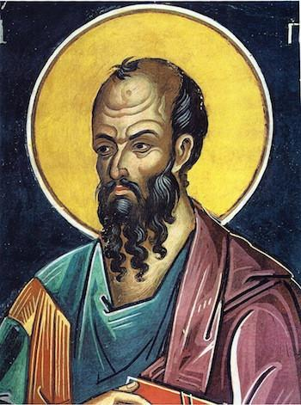
It-Tieni Qari
Qari
mill-Ittra ta’
San Pawl Appostlu
lill-Efesin
Efes 4, 1-13

Slide 6



llelujah
llelujah

Slide 7
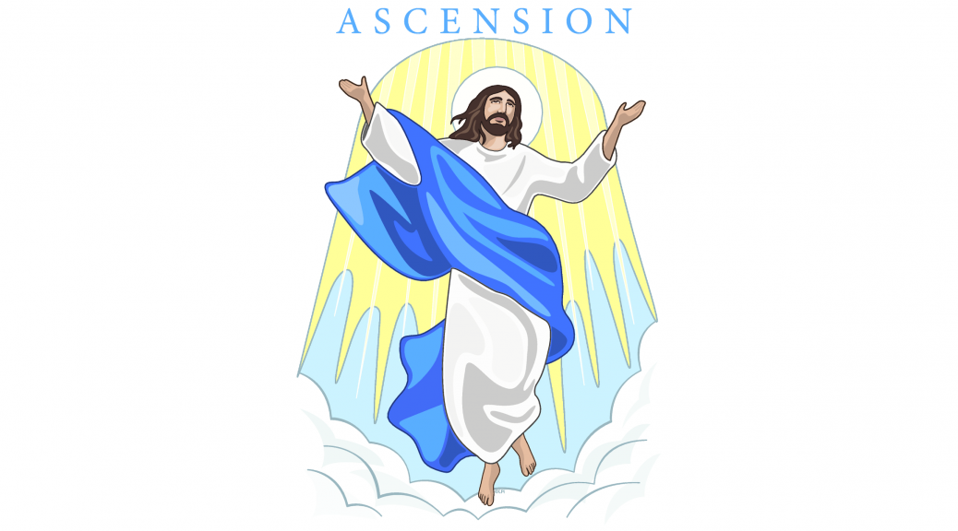
Il-Mulej Ġesù kien imtella’
s-sema u qagħad
in-naħa
tal-lemin ta’ Alla.

Slide 8
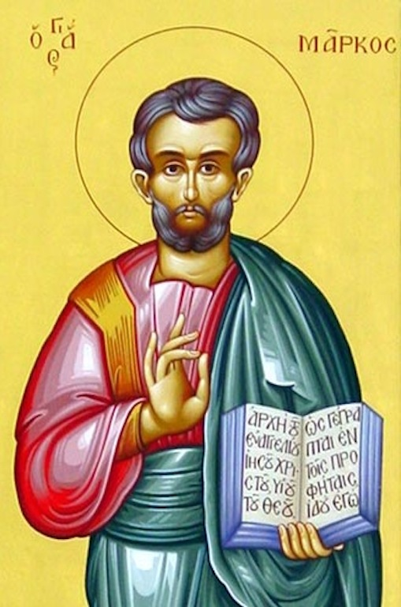
L-Evanġelju
Egħluq
tal-Evanġelju skont
San Mark
Mk 16, 15-20

Slide 9
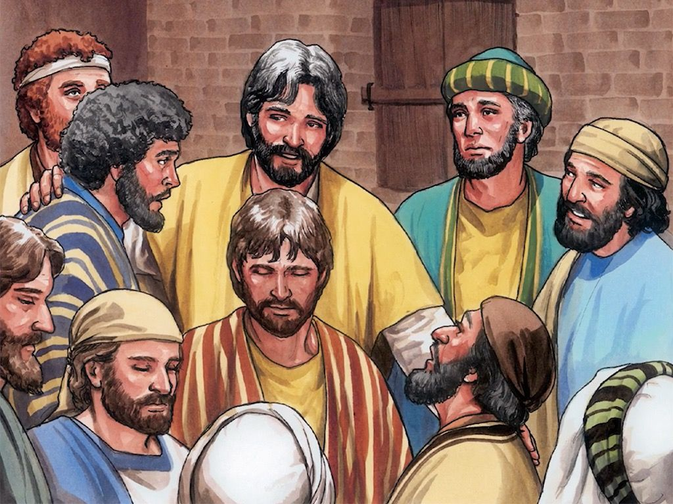
F’dak iż-żmien, Ġesù wera ruħu lill-Ħdax u qalilhom:

Slide 10
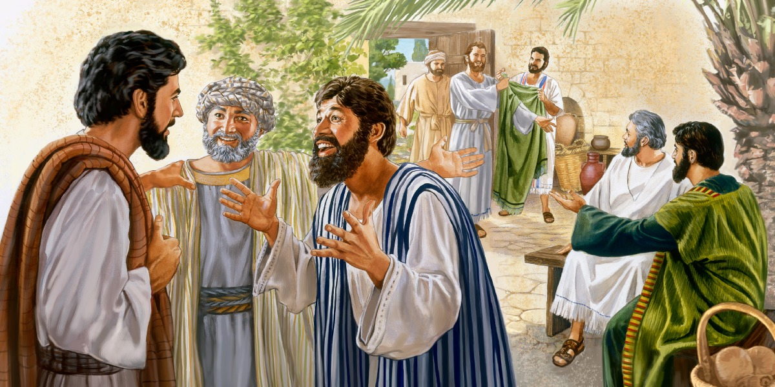
“Morru
fid-dinja kollha, xandru
l-Evanġelju lill-ħolqien kollu.

Slide 11
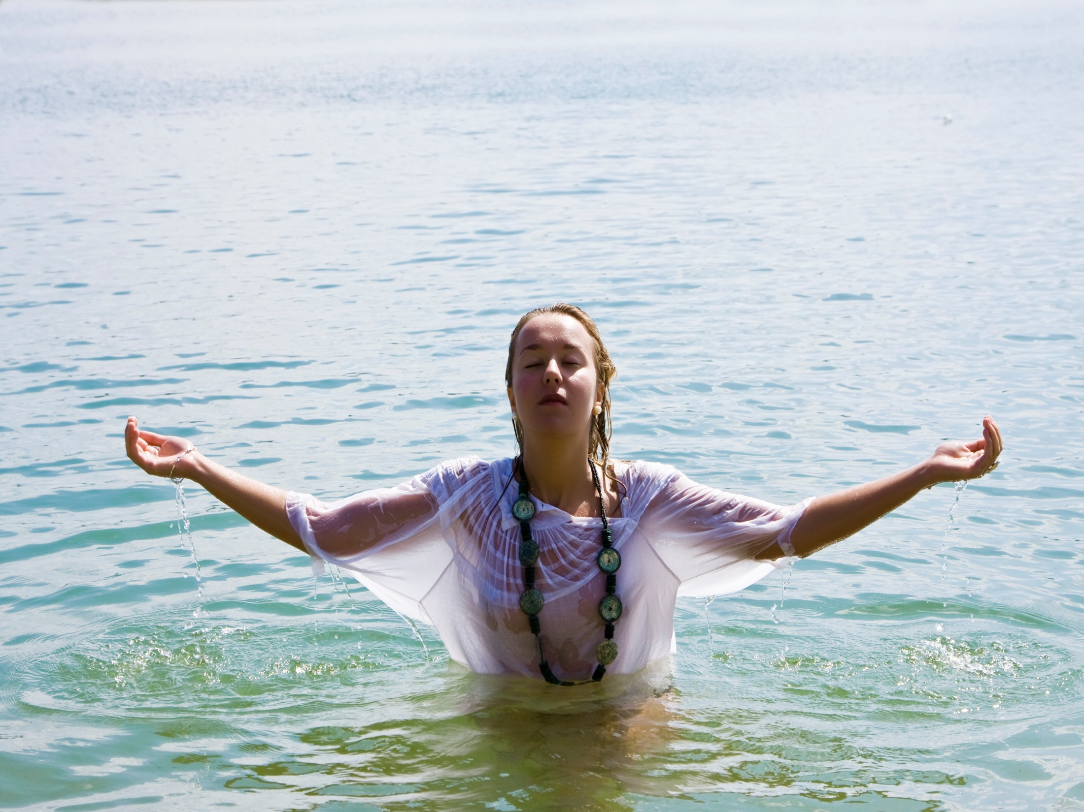
Min jemmen u jitgħammed, isalva;

Slide 12
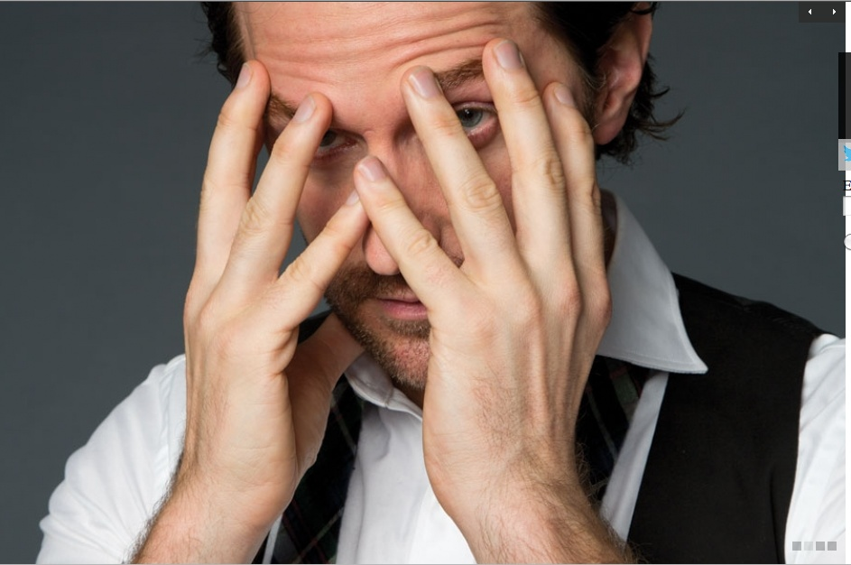
iżda min ma jemminx, ikun ikkundannat.

Slide 13
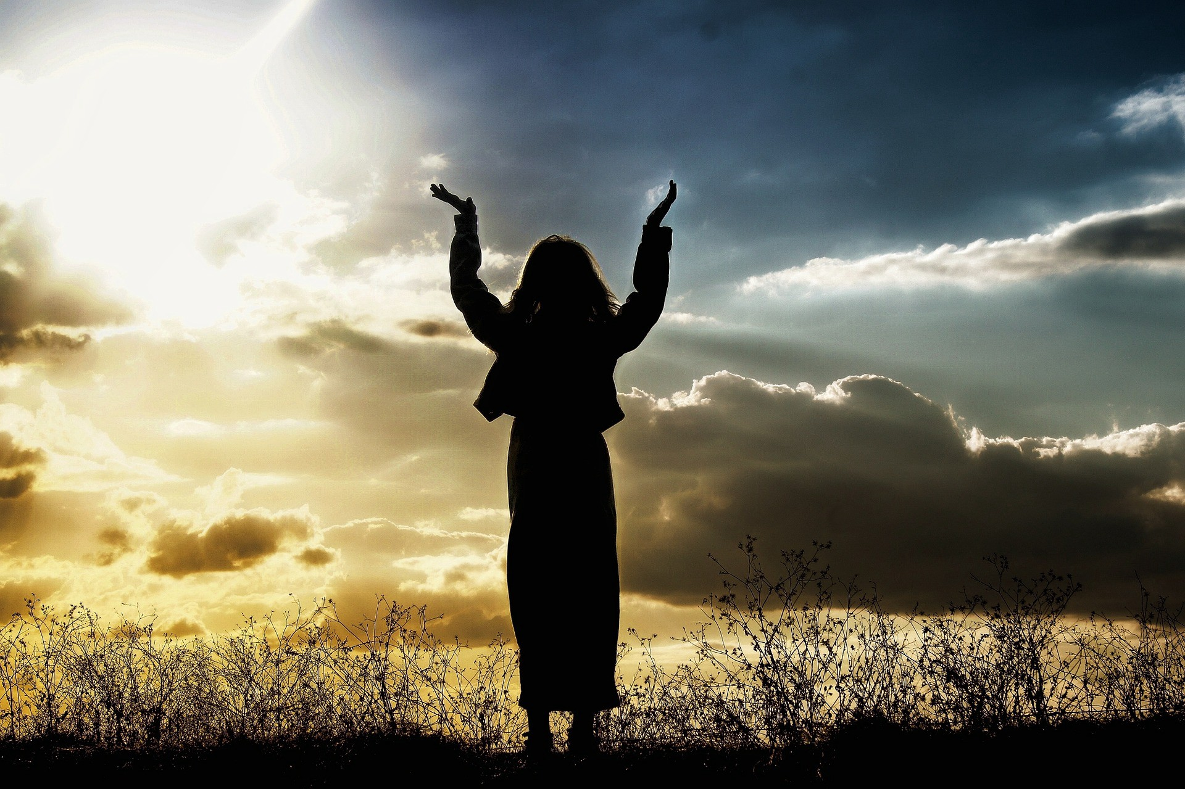
U dawn huma
s-sinjali
li jsieħbu lil dawk li jemmnu:

Slide 14
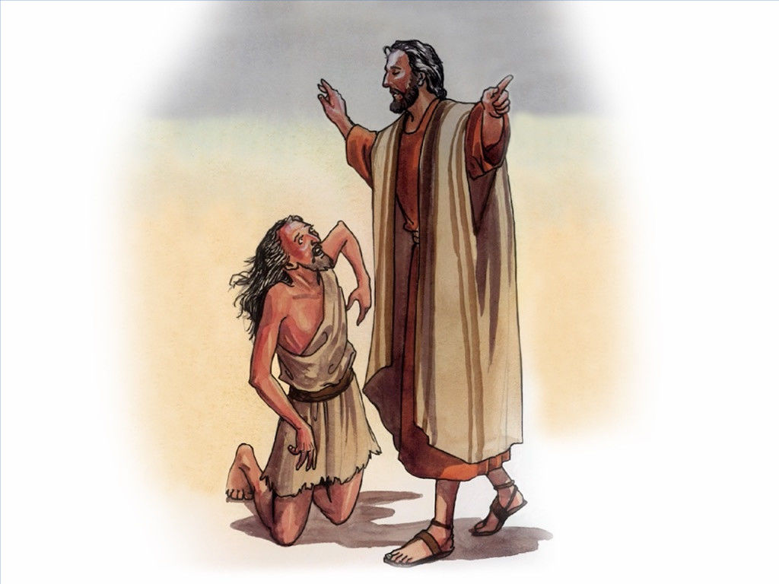
f’ismi jkeċċu
x-xjaten,

Slide 15

jitkellmu b’ilsna ġodda,

Slide 16
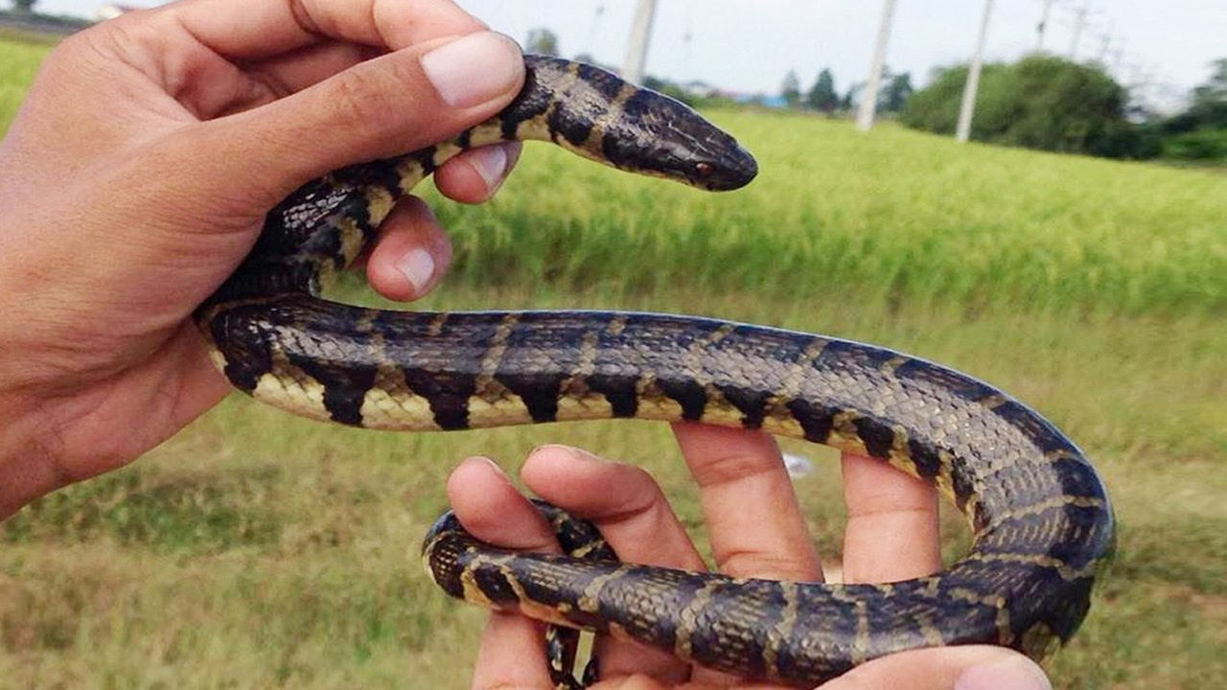
jaqbdu s-sriep b’idejhom,

Slide 17
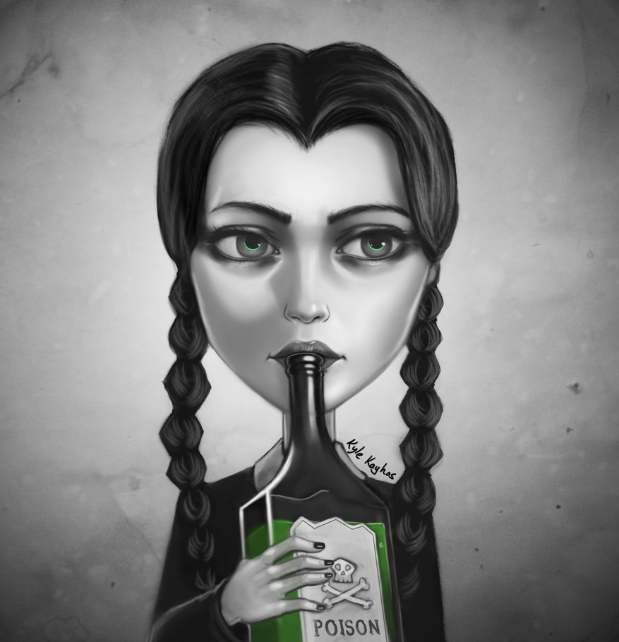
u jekk jixorbu xi xorb li jġib il-mewt ma jagħmlilhomx ħsara;

Slide 18
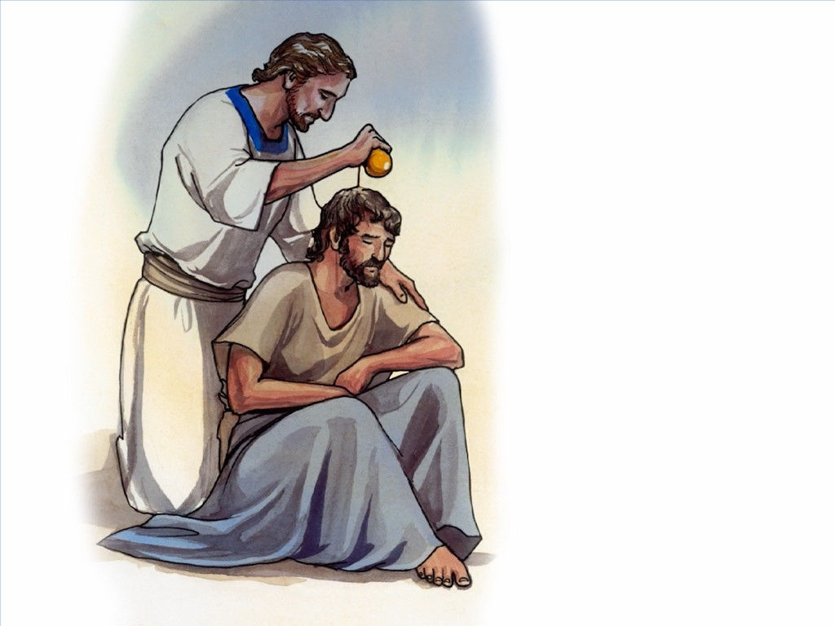
iqiegħdu
idejhom
fuq
il-morda
u dawn ifiqu”.

Slide 19
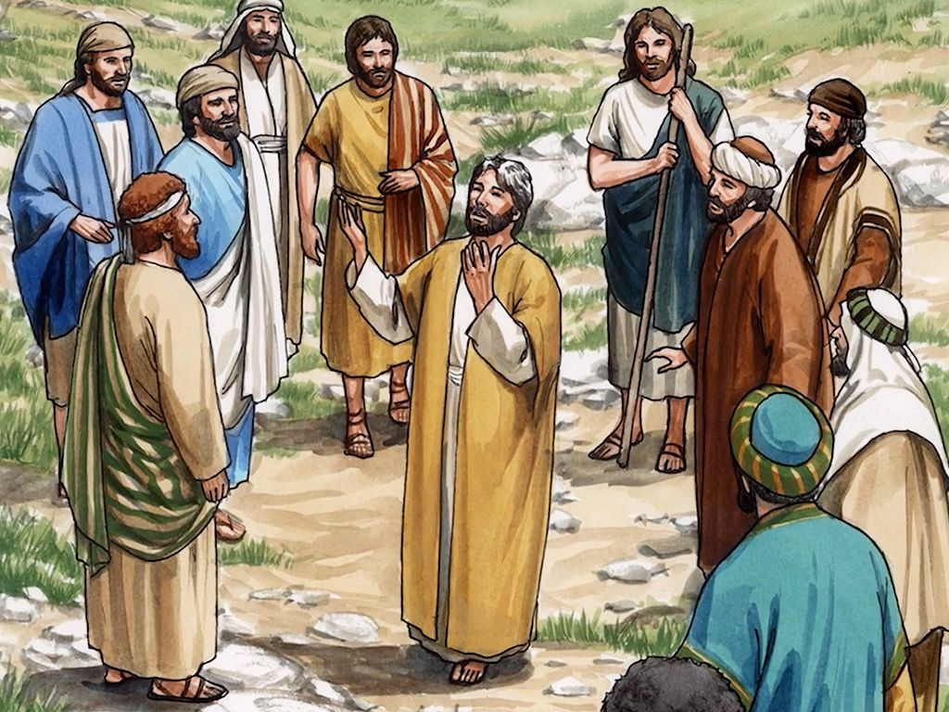
U hekk il-Mulej Ġesù,
wara li kellimhom,

Slide 20
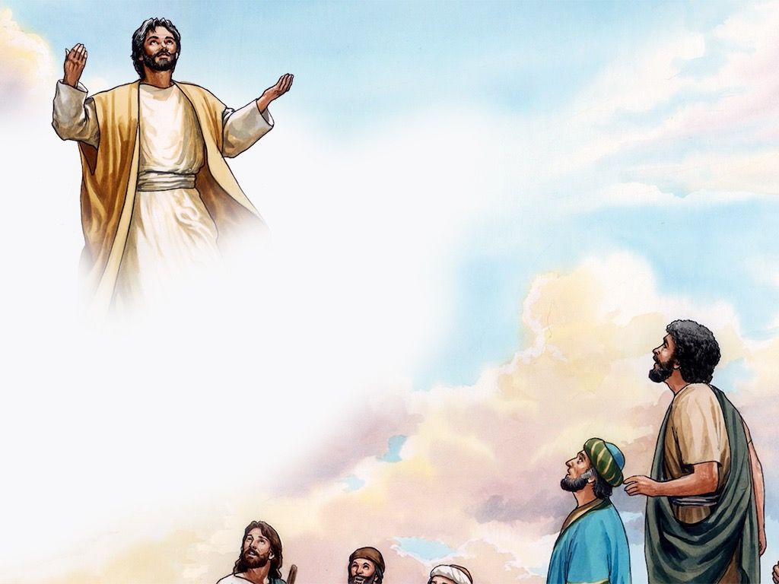
kien imtella’
fis-sema

Slide 21
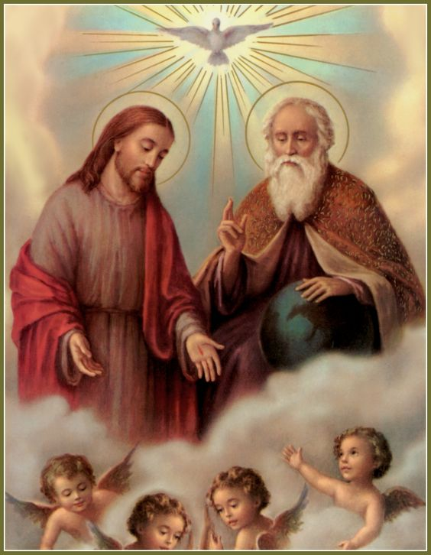
u qagħad
in-naħa
tal-lemin
ta’ Alla.

Slide 22
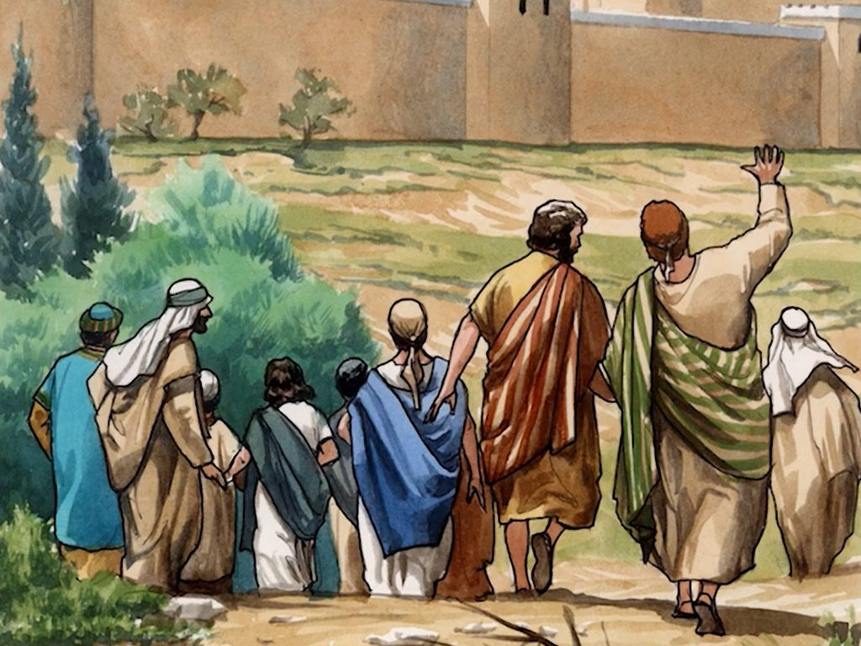
Huma mbagħad marru jippridkaw kullimkien;

Slide 23
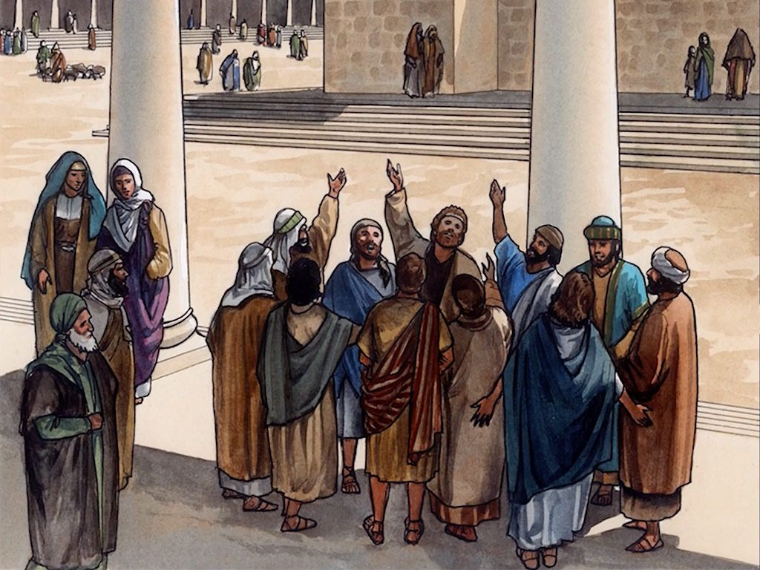
il-Mulej kien
jaħdem magħhom

Slide 24
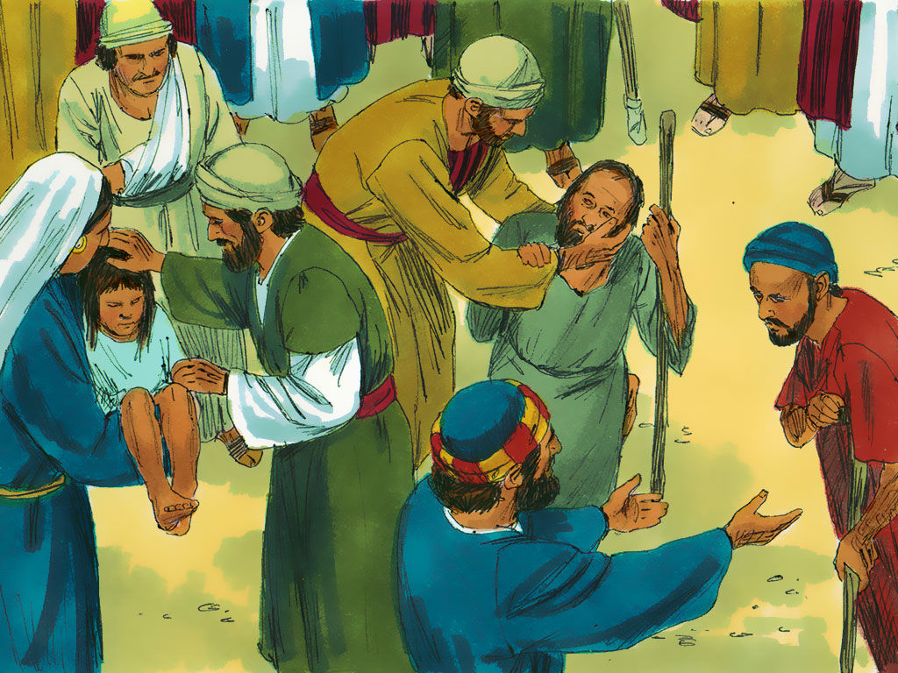
u jwettaq il-kelma
bil-mirakli li kienu jsiru magħha.

Slide 25
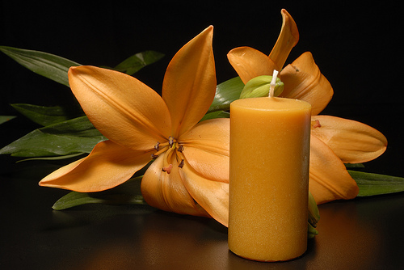
Il-Kelma tal-Mulej
It-Tifħir lilek Kristu

